Slide 1
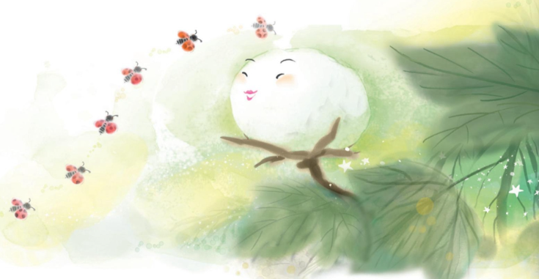
第八单元·阅读
棉花姑娘
18

Slide 2
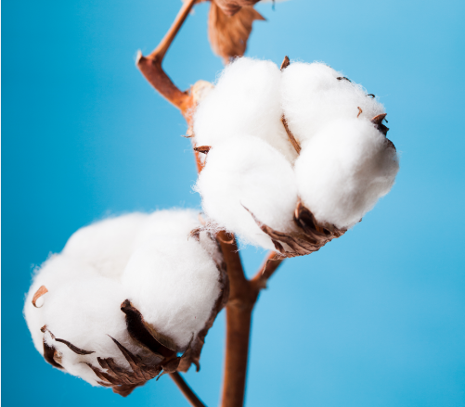
第一课时
猜一猜
说它是花不是花，
天冷人人需要它。
白白胖胖多可爱，
纺纱织布全靠它。
棉花

Slide 3
积累与梳理
棉布
棉
棉被
棉衣
棉鞋

Slide 4
自由读课文，借助拼音练习读正确。
想想：
棉花姑娘先后请求谁帮她看病？
最后谁把她的病治好了？

Slide 5
说说：
棉花姑娘 了，她请 、 和
帮她治病，最后 治好了她的病。

Slide 6
积累与梳理
生病
病人
病
病床
病房
生老病死
药到病除

Slide 7
燕

Slide 8
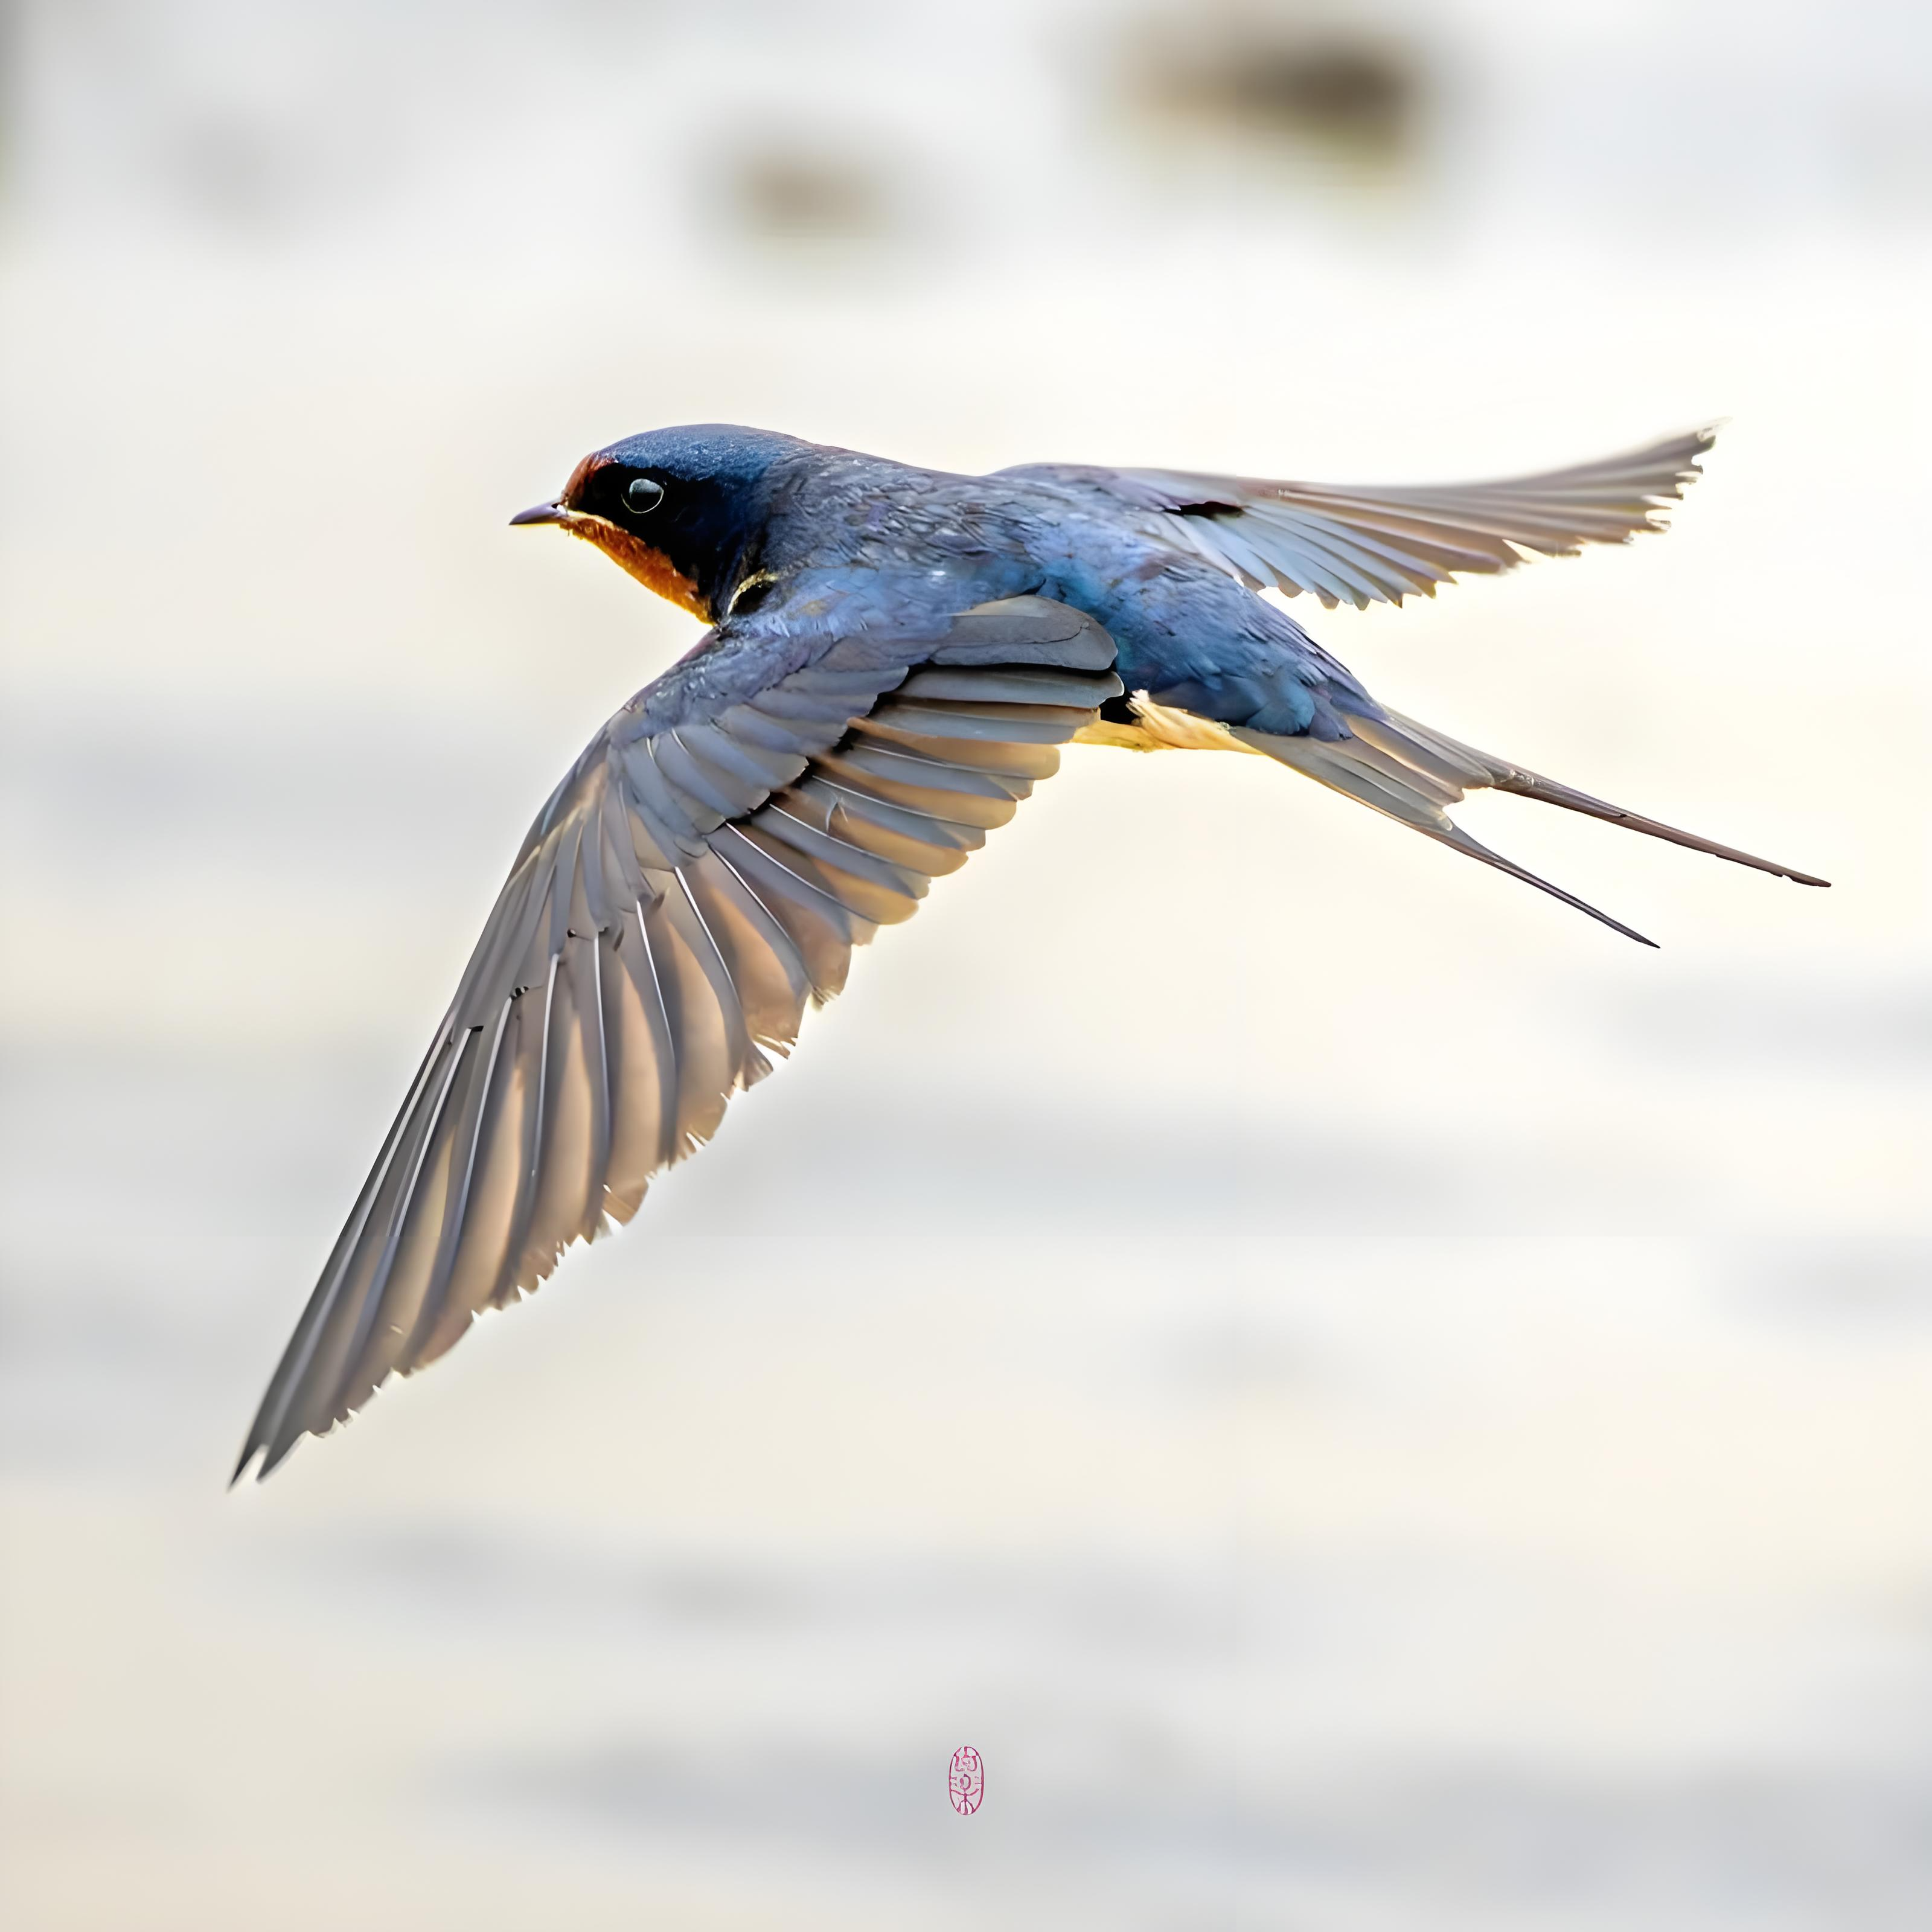
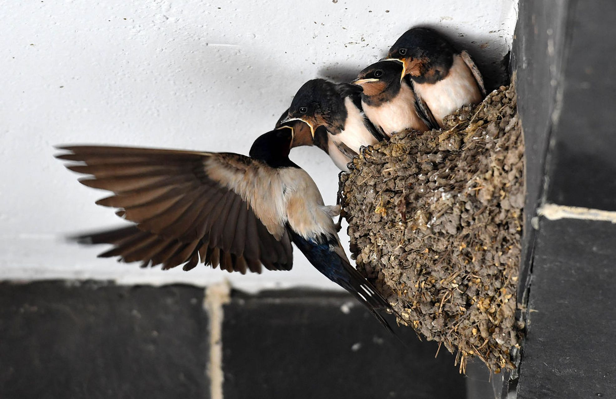
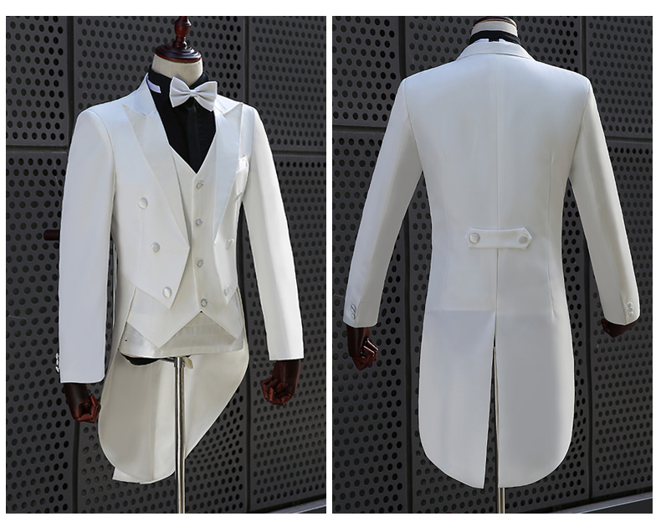
积累与梳理
jiā yàn
家燕
燕
hǎi yàn
海燕
yàn wō
燕窝
yàn wěi fú
燕尾服

Slide 10
她多么盼望有医生
来给她治病啊！
tā duō me pàn wànɡ yǒu yī shēnɡ
lái ɡěi tā zhì bìnɡ a

Slide 12
小朋友们，棉花叶子要是长了蚜虫，那可就麻烦啦，蚜虫会用它们尖尖的嘴巴吸食棉花叶子里的汁水，慢慢的棉花叶子就会变得黄黄的，皱皱巴巴，不再像以前那样绿油油舒展展的啦。没有了健康的叶子制造营养，棉花就没法好好长大，开不出漂亮的花朵，也结不出大大的棉桃。没有棉桃就不能收获白白的棉花喽，而棉花可以做成软软的衣服，暖暖的被子。要是棉花长不好，这些好东西可能就变少，所以蚜虫对棉花的伤害可大啦。

Slide 13
她多么盼望有医生
来给她治病啊！
tā duō me pàn wànɡ yǒu yī shēnɡ
lái ɡěi tā zhì bìnɡ a

Slide 14
对不起，我只会
捉空中飞的害虫，你还是请别人帮忙吧！
duì bù qǐ wǒ zhǐ huì
zhuō kōnɡ zhōnɡ fēi de hài chónɡ nǐ
hái shì qǐnɡ bié rén bānɡ mánɡ ba
请你帮
我捉害虫吧！
qǐnɡ nǐ bānɡ
wǒ zhuō hài chónɡ ba

Slide 15
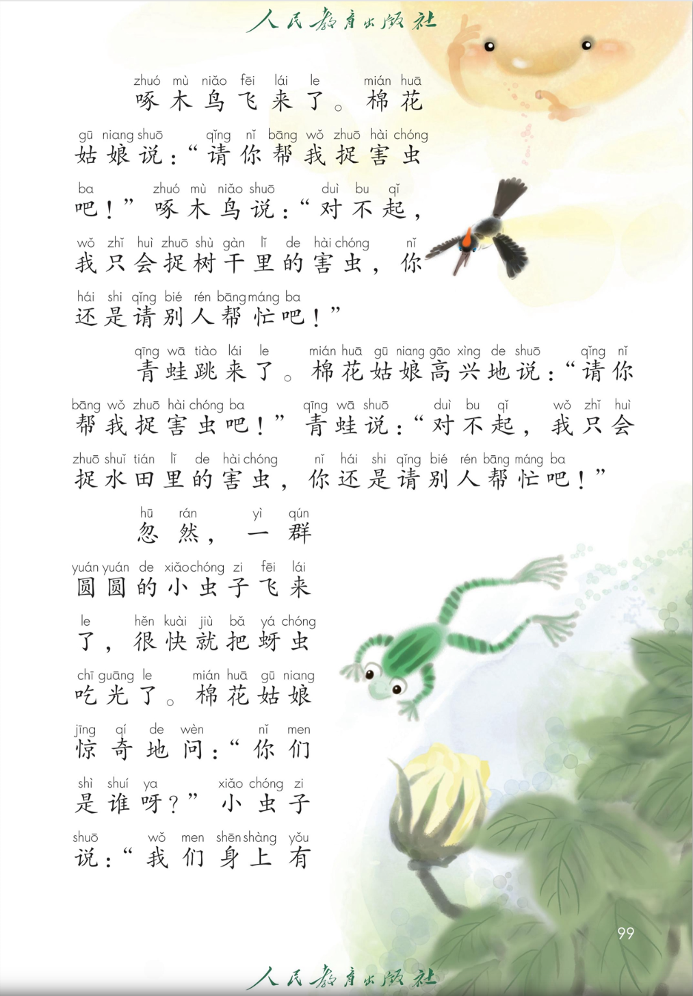

Slide 16
tā
组词：她们 她的
书写：（1）左右同高，左窄右宽。
（2）“也”的横折钩的横从下向上斜度大且短，折稍向左斜且短，钩要小。

Slide 17
kōnɡ
组词：天空 空气
书写：（1）上下宽窄、长短较一致。
（2）第一笔点与第七笔竖都位于竖中线，使整个字中心对正。

Slide 18
hái
组词：还是 还有
书写：“不”字位置稍靠右，第三笔竖略微往竖中线右边移。

